Slide 1

МАОУ «Лицей №7 имени Героя Советского Союза
Бориса Константиновича Чернышёва» г. Красноярск
Технологии работы с текстильными материалами
Выполнила
Савельева Арина
3 класс

Slide 2
Я изучила и сделала
Технологические операции: разметка деталей (при помощи шаблона, выкройки или лекала, на глаз), выделение деталей (раскрой ножницами), сборка (сшивание) и отделка (аппликация, вышивка) при работе над изделием.
Виды ниток, их свойства, применение. Ручные швы и строчки. Технологию создания декоративных композиций.
Украшение изделий из текстиля бисером, тесьмой или пуговицами.

Slide 3
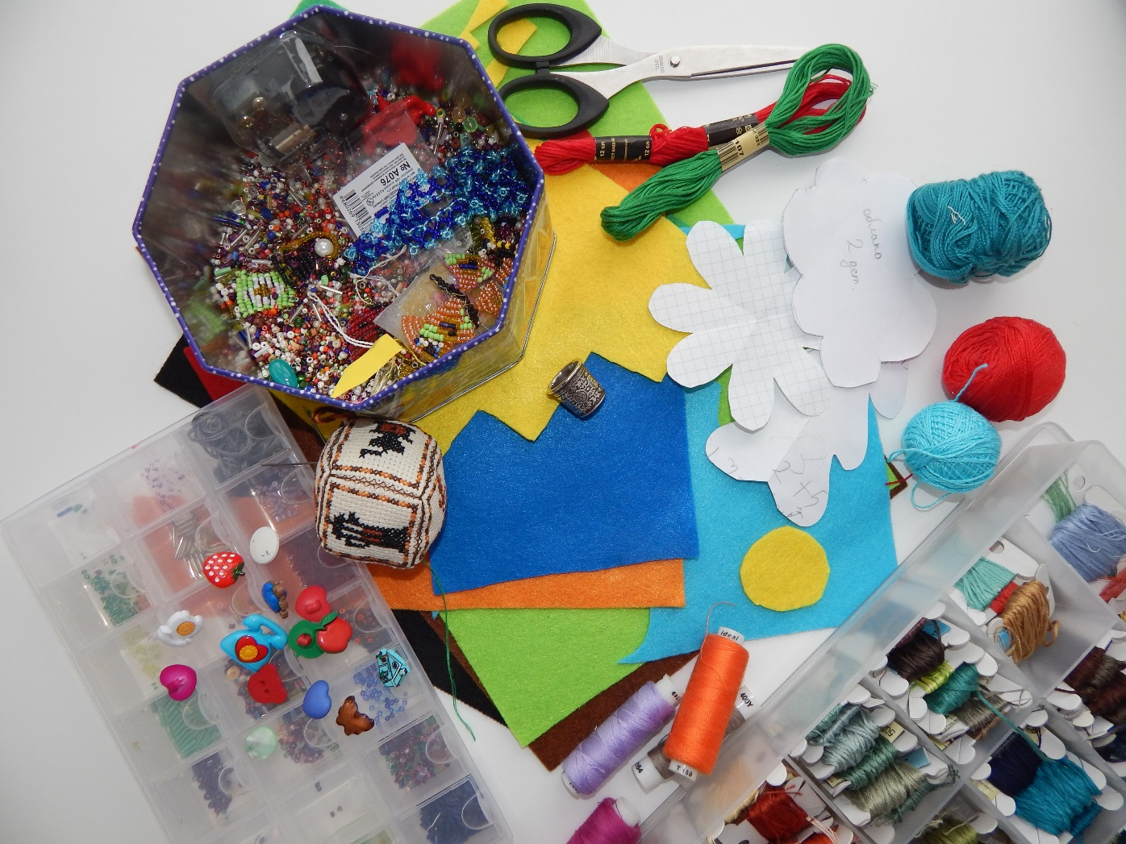
Необходимые материалы:
фетр разных цветов, нитки (швейные, мулине), ножницы, бисер, бусины, пуговицы, игольница с иголками. Бумага и карандаш.

Slide 4
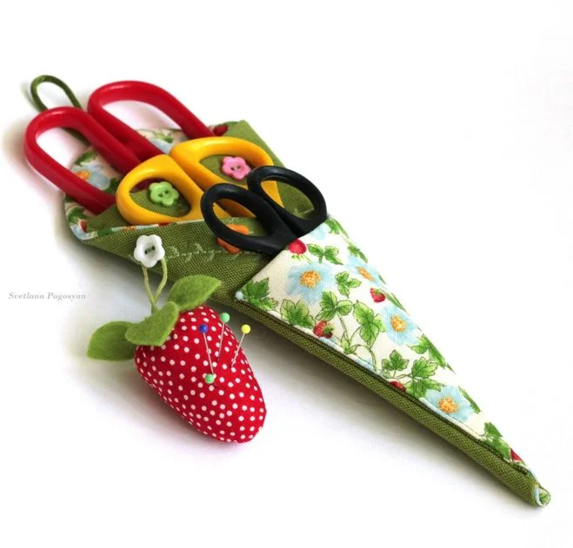
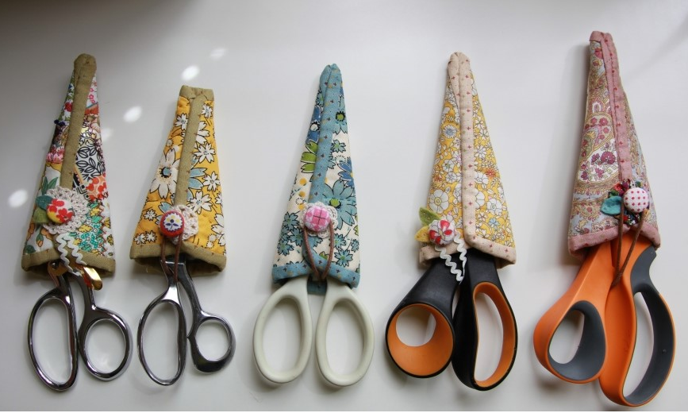
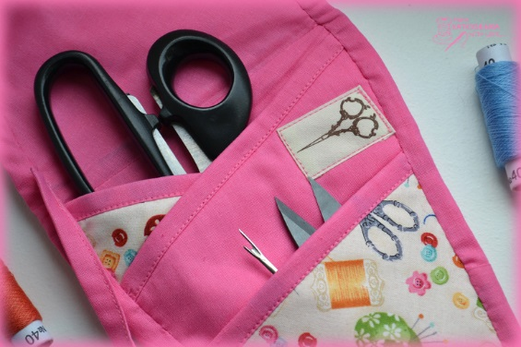
Правила безопасной работы с ножницами.
Соблюдать порядок на своём рабочем месте. Перед работой проверить исправность инструментов. Ножницы хранить в определенном месте - в подставке или в рабочей коробке. Передавая, держать их за сомкнутые лезвия. Работать хорошо отрегулированными и заточенными ножницами. Не оставлять ножницы раскрытыми лезвиями. Следить за движением и положением лезвий во время работы. Использовать ножницы только по назначению.

Slide 5
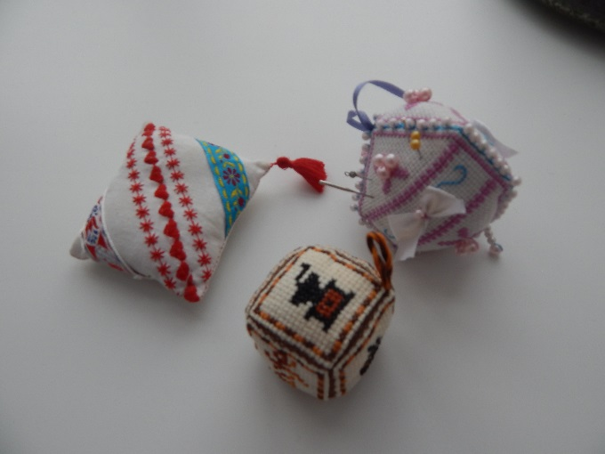
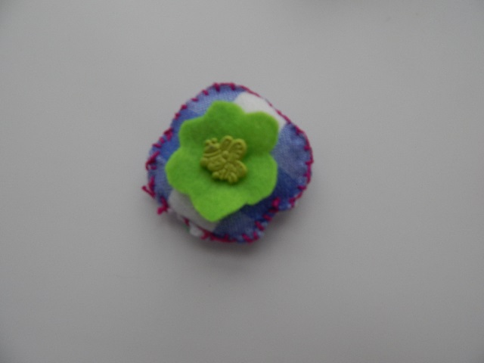
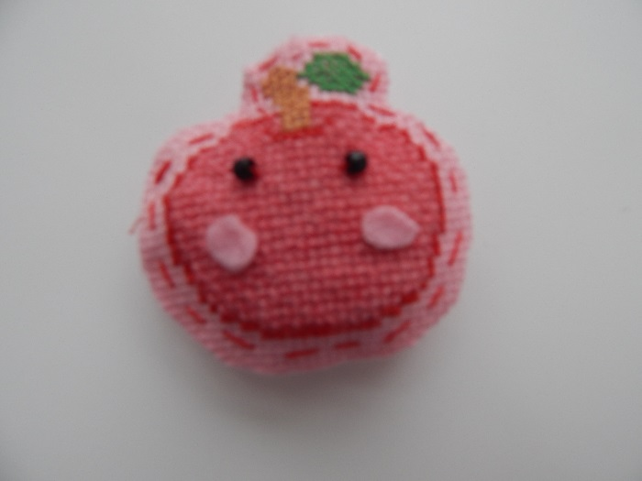
Правила безопасной работы со швейной иглой.
Хранить иглу всегда в игольнице. Не оставлять иглу на рабочем месте без нитки. Передавать иглу только в игольнице и с ниткой. Не брать иглу в рот и не играть с иглой. Не втыкать иглу в одежду. До и после работы проверить количество игл. Хранить игольницу с иголками только в одном и том же месте. Не отвлекаться во время работы с иглой.
Игольницы моей мамы
Моя игольница
Игольница моей сестры Даши

Slide 6
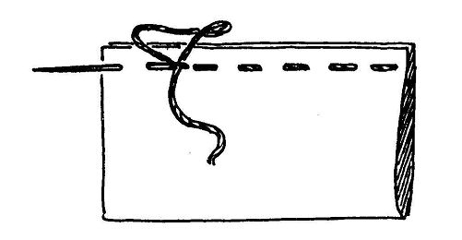
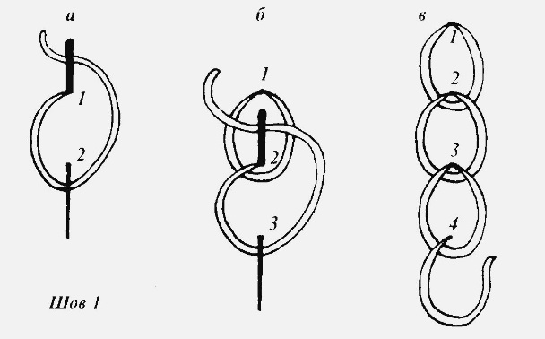
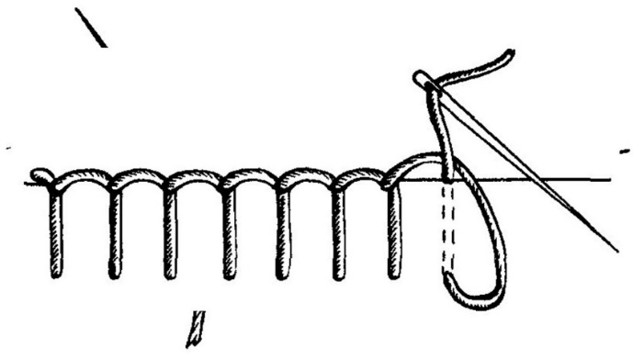
РУЧНЫЕ ШВЫ И СТРОЧКИ
СМЕТОЧНЫЙ СТЕЖОК « ВПЕРЕД ИГЛОЙ» Сметывание- временное соединение двух или более деталей.
ТАМБУРНЫЙ ШОВ Это непрерывный ряд петель, выходящих одна из другой. Применяется для вышивания контура и для сплошного заполнения узора.
ПЕТЕЛЬНЫЙ ШОВ Это ряд вертикальных петлеобразных стежков. Используется шов не только для вышивки, но и обмётывания петель и срезов ткани.

Slide 7
Виды пуговиц
Плоские с двумя отверстиями с четырьмя отверстиями, с ушком.
Форма пуговиц: фигурные, круглые, квадратные, треугольные, овальные.
Пуговицы бывают разных цветов.
Пуговицы бывают разных размеров.
По назначению пуговицы бывают детские, плательные, брючные, костюмные, пальтовые, форменные.
Пуговицы изготовляют из самых различных материалов: рога, кости, дерева, металла, стекла, пластмассы, фарфора. Они могут быть обтяжными : из ткани или из кожи, обвязанными, оплетенными.

Slide 8
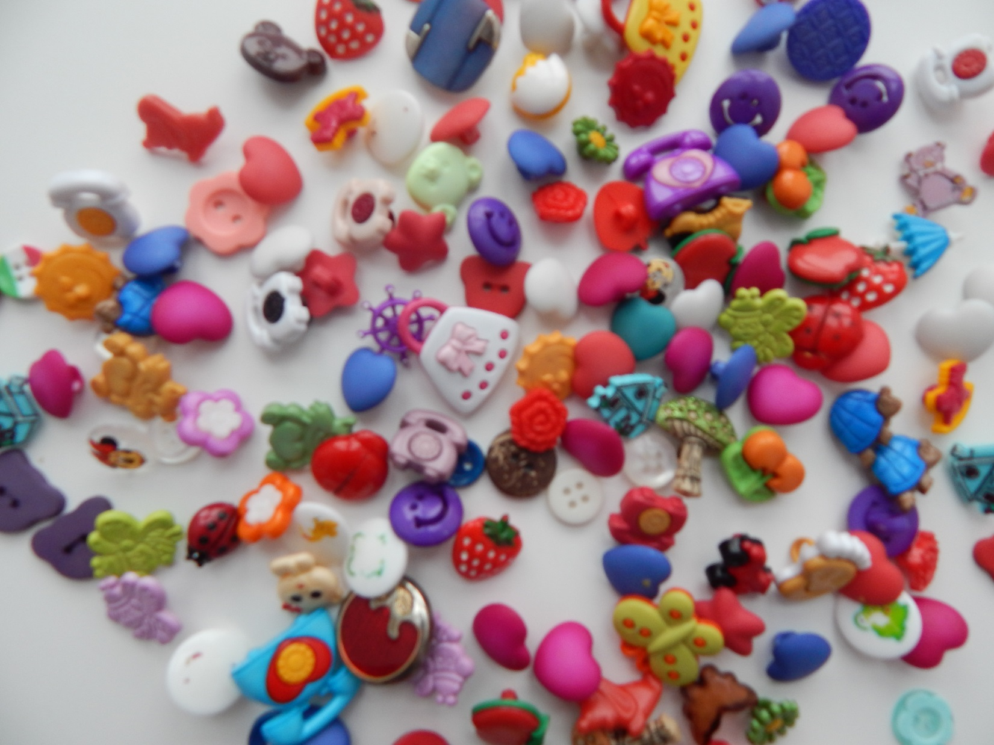
Наша коллекция пуговиц

Slide 9
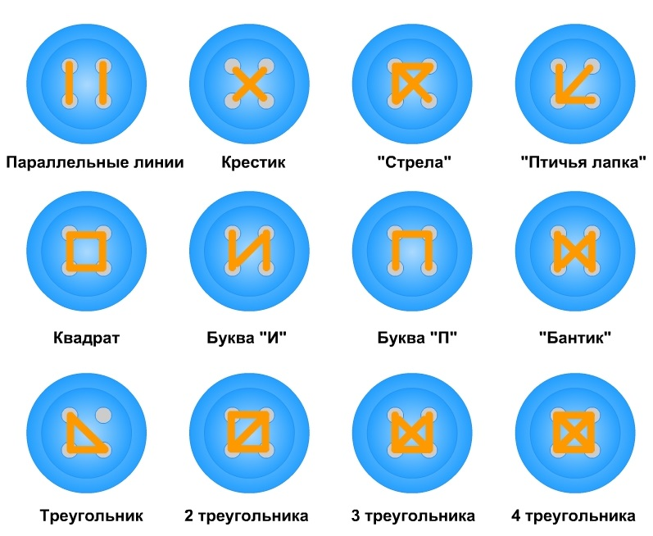
Как пришить пуговицы
Пуговица: пословицы и поговорки.
Пуговички золочёные, а три дня не евши.
На чужой рот не пуговицу нашить.
Не та шинель, что пуговицами блестит, а та, что греет.
Прост, как пуговица.
Завистнику кажется, что у другого золото блестит, а подойдет поближе - медная пуговица.
Коли первую пуговицу застегнешь неправильно, то все остальные пойдут наперекосяк.

Slide 10
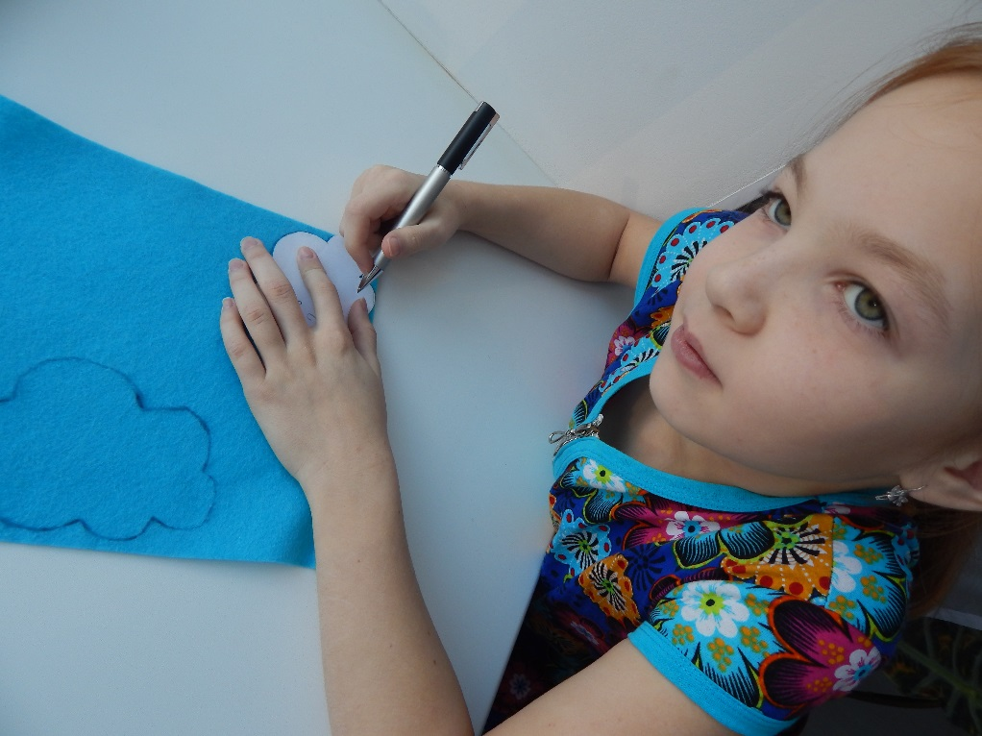
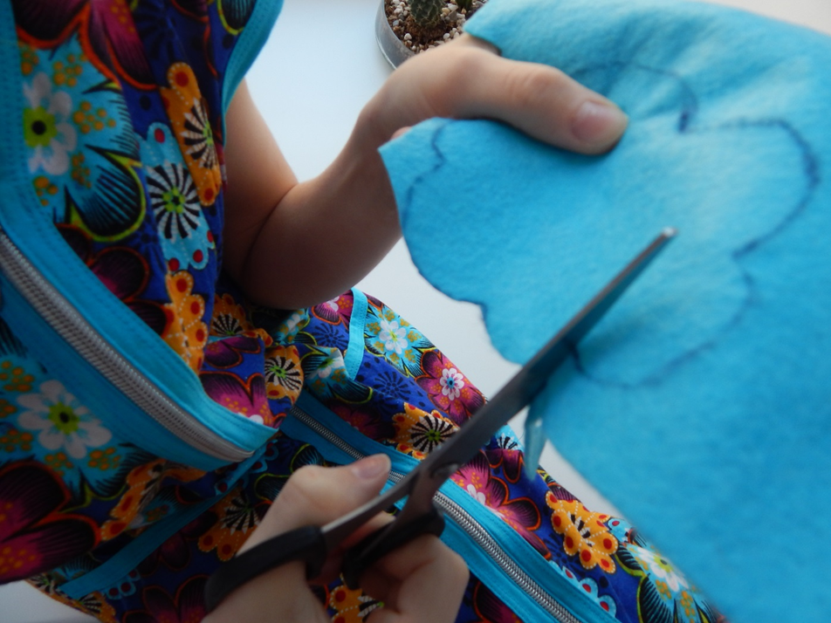
Начинаю работу
Разметка деталей (при помощи шаблона, выкройки или лекала, на глаз)
Выделение деталей (раскрой ножницами)

Slide 11
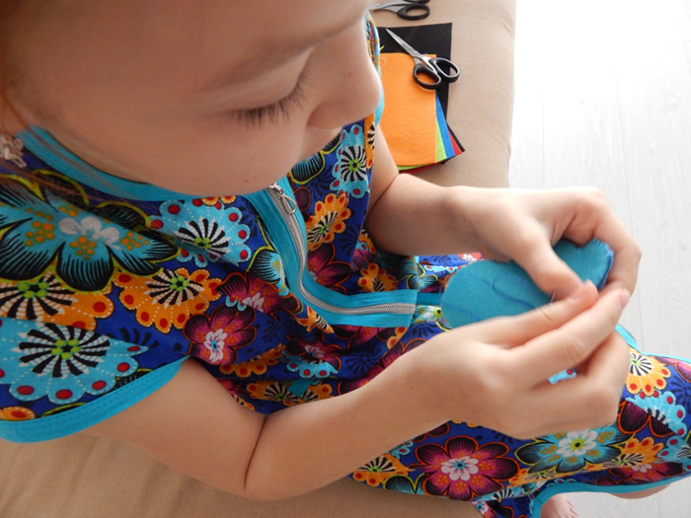
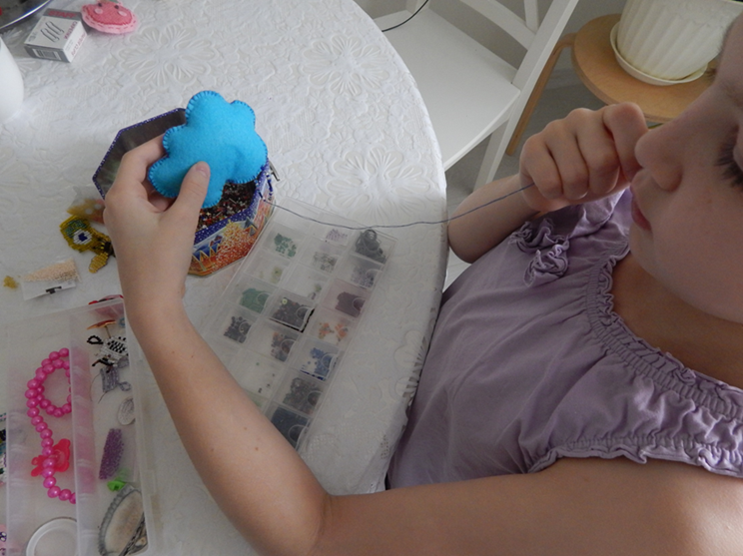
Сборка (сшивание). Использован петельный шов.
Украшение изделий из текстиля бисером, тесьмой или пуговицами.

Slide 12
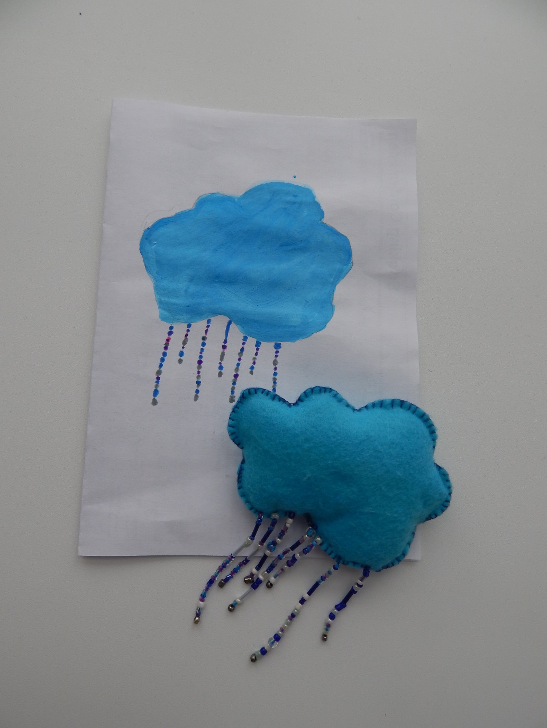
Тучка с дождиком
Подготовила эскиз. Подготовила материалы: фетр (синий), нитки, бисер синий, фиолетовый, белый, голубой. Игольница и иголки, ножницы.
Сделала выкройку. Вырезала тучку.
Сшила петельным швом.
Нанизала бисер и стеклярус на нити. Пришила к тучке.

Slide 13
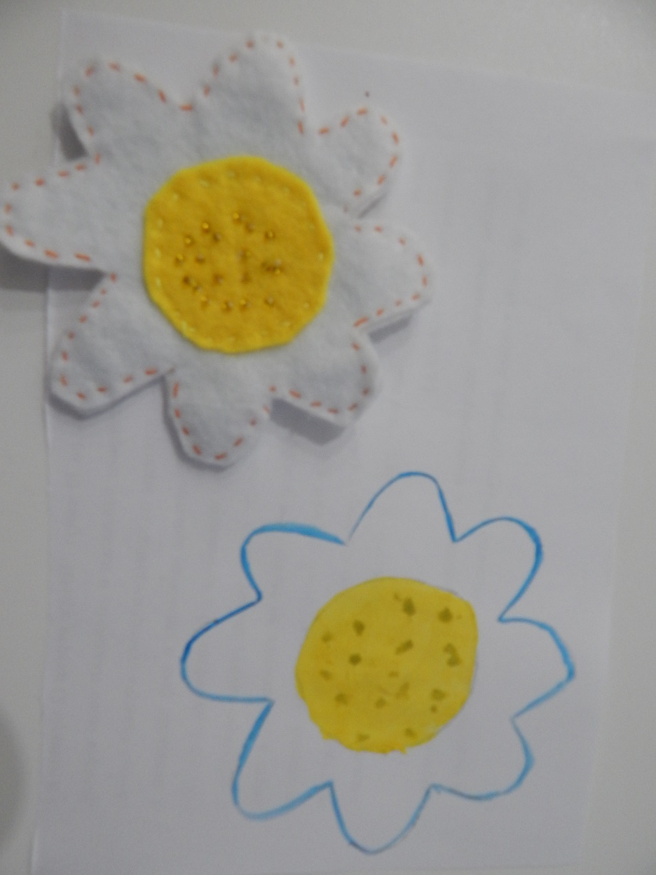
Ромашка.
Продумала эскиз. Подготовила материалы: фетр (белый и жёлтый), нитки, бисер желтый, игольница и иголки, ножницы.
Сделала выкройку. Вырезала цветок.
Сшила сметочным стежком «вперед иголкой».
На сердцевину нашила бисер.

Slide 14
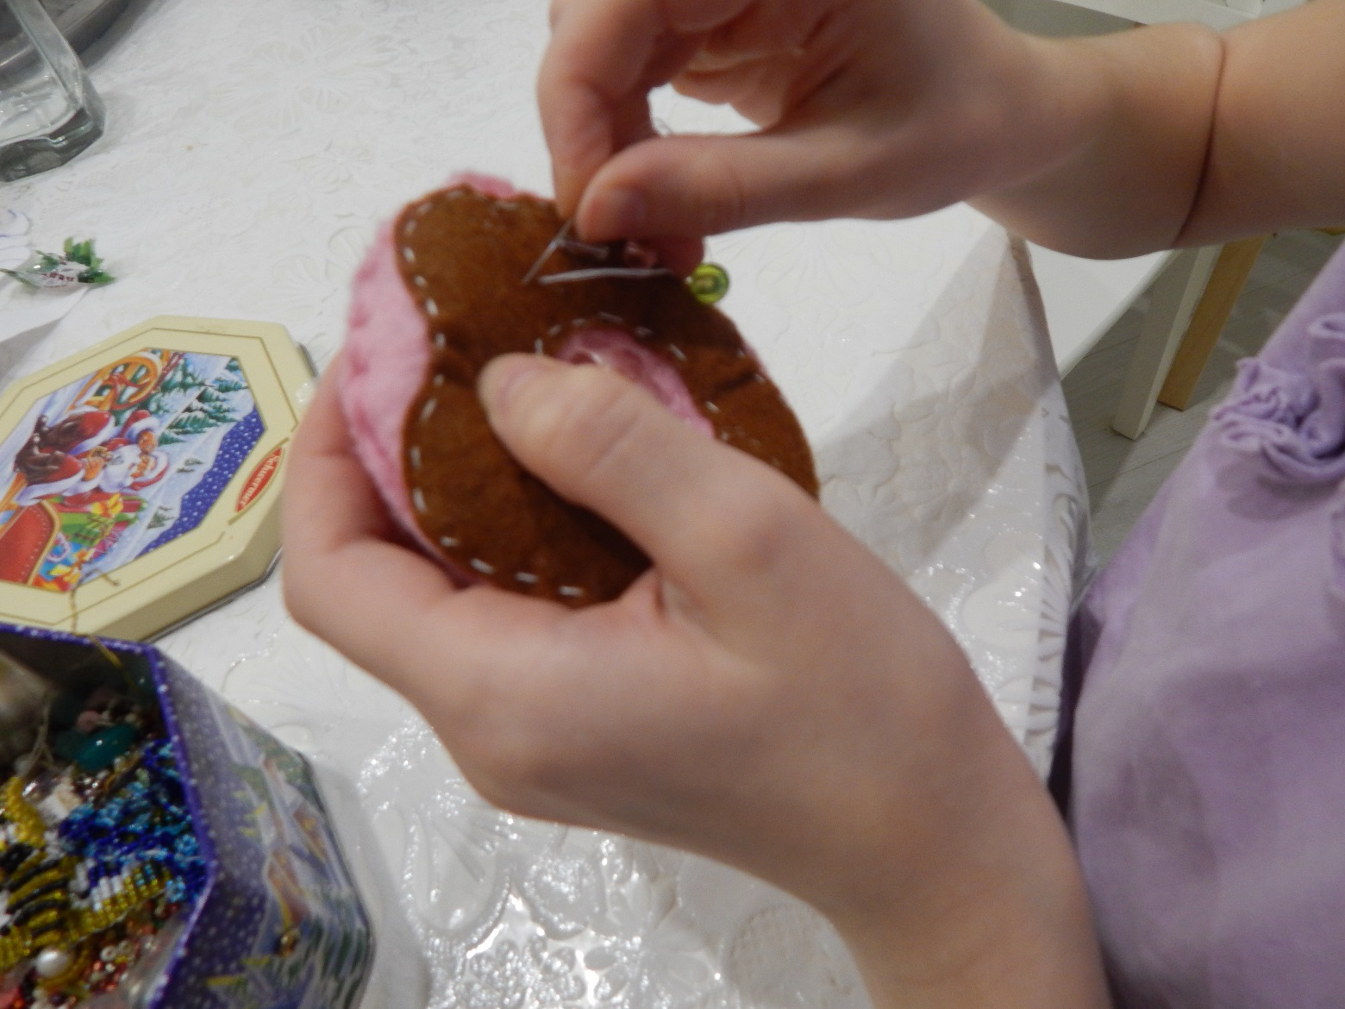
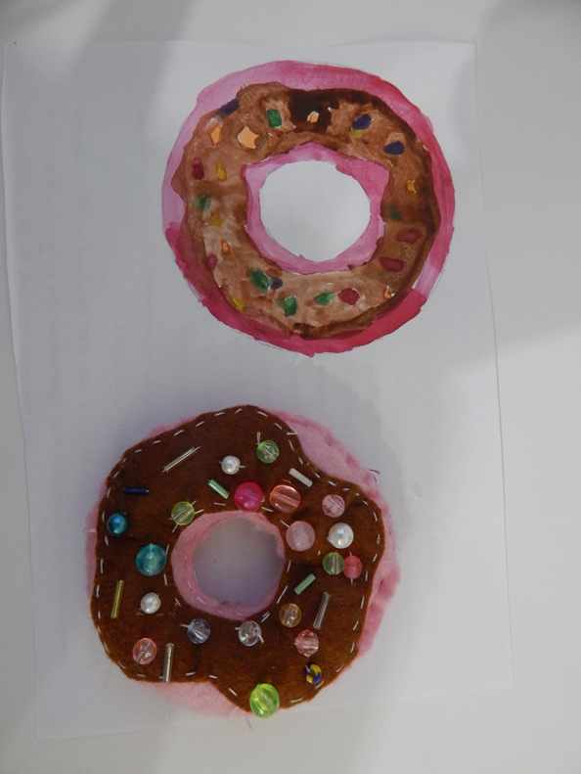
Пончик
Украшаю…
Пришиваю бусины и стеклярус
Эскиз и готовый результат

Slide 15
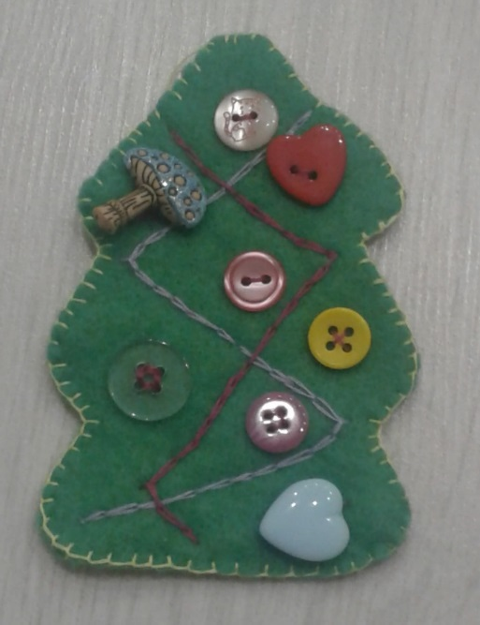
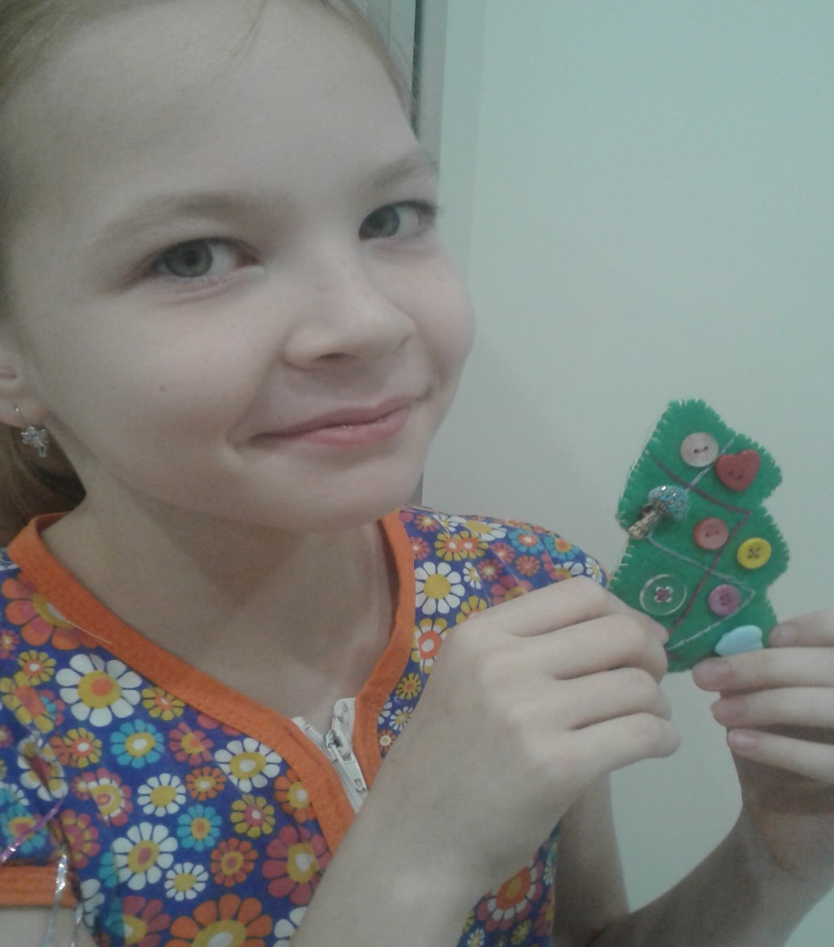
Ёлочка.
Продумала эскиз. Подготовила материалы: фетр
(зелёный ), нитки, пуговки разные, игольница и иголки, ножницы.
Сделала выкройку. Вырезала ёлочку.
Сшила петельным швом. Вышила тамбурным швом. Пришила пуговицы.

Slide 16
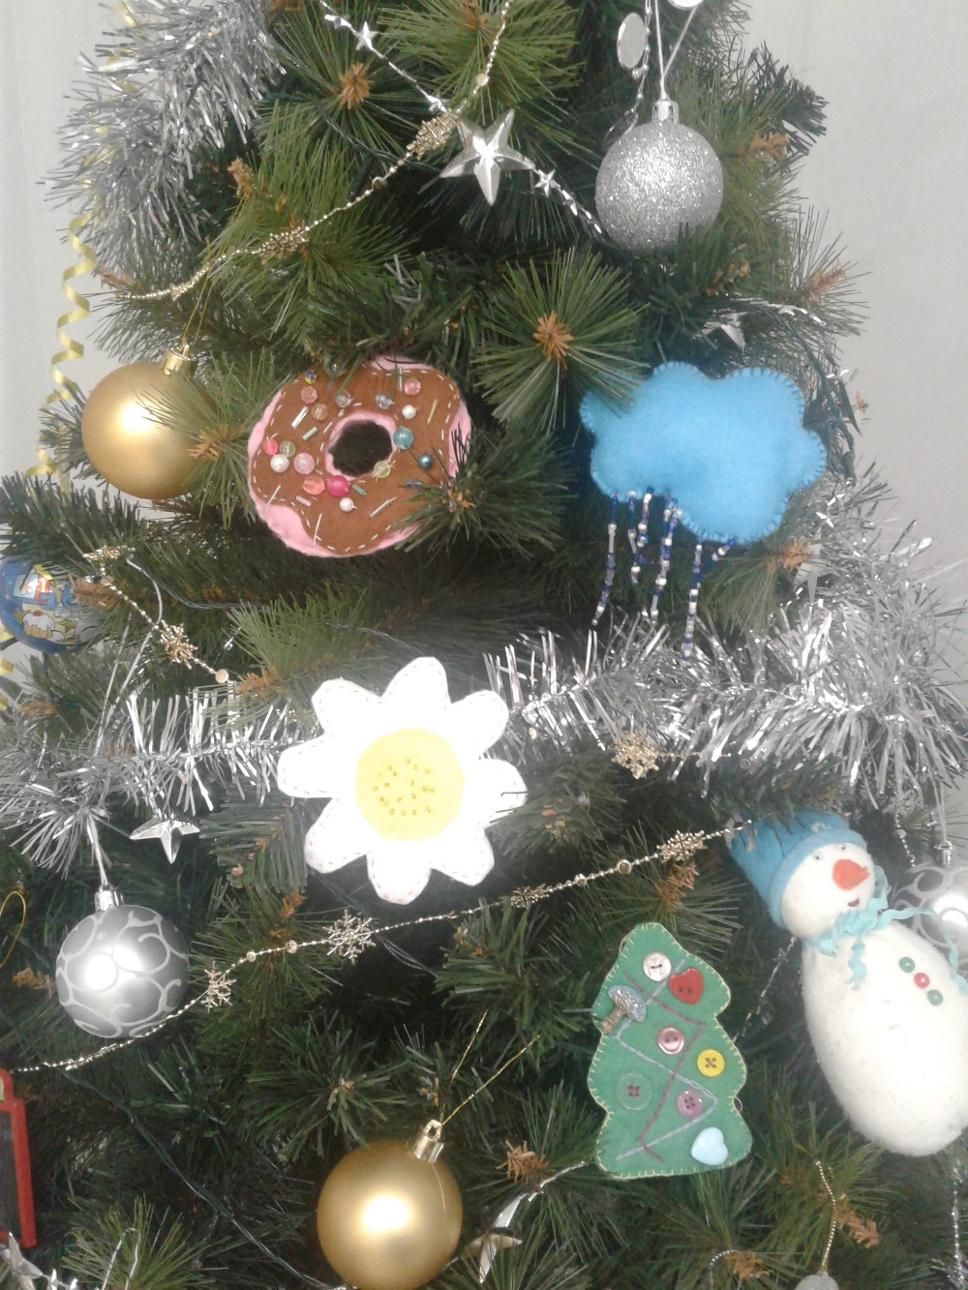
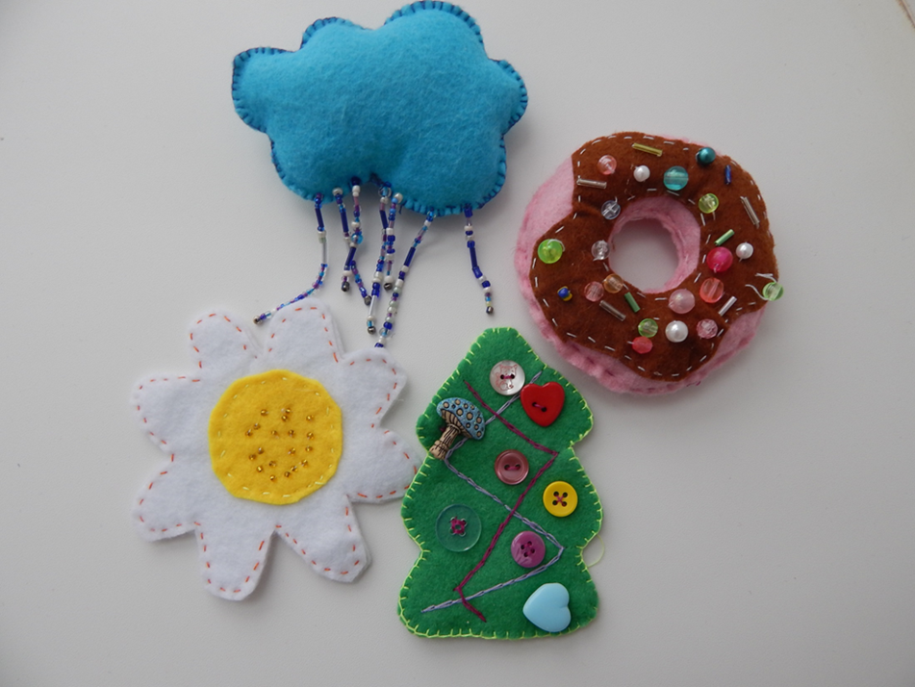
Результат моей работы.
Игрушки на новогоднюю ёлку.

Slide 17
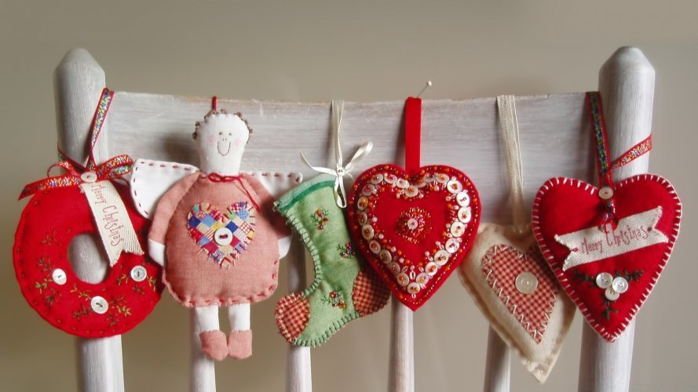
Спасибо за внимание!
С наступающим
Новым Годом!!!

